Slide 1
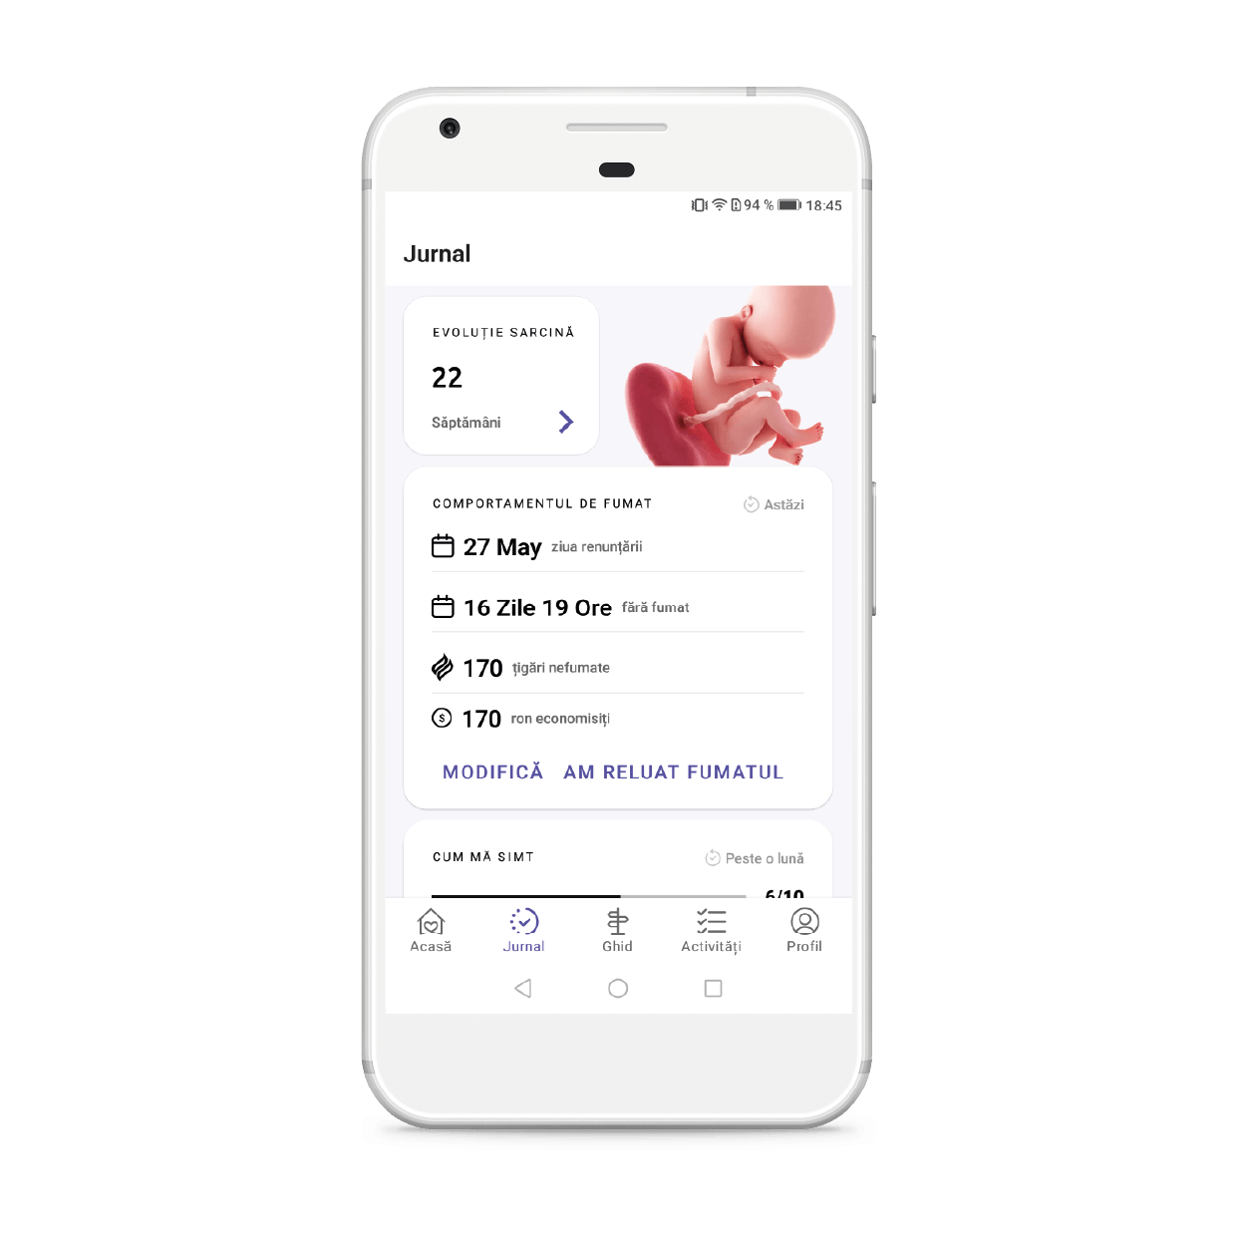
Împreună Fără Fum:
o aplicație mobilă pentru renunțarea la fumat în sarcină alături de o persoană de sprijin
Psih. Andreea Morar

Slide 2
Împreună Fără Fum
program GRATUIT pentru femeile însărcinate care doresc să renunțe la fumat
studiu clinic randomizat
300 diade (femeia însărcinată + persoana de sprijin) în perioada 2022-2025
folosirea aplicației mobile de către 150 din cele 300 de diade înrolate
femeie însărcinată fumătoare
persoană de sprijin
alocare aleatorie în grupul de intervenție sau grupul de control
evaluare
află despre studiu în spital sau online

Slide 3
Cine se poate înscrie în programul Împreună Fără Fum?
O diadă formată din:
o femeie care fumează și e însărcinată în <32 săptămâni
persoana sa de sprijin, fumătoare sau nu (partenerul, mama, o prietenă o vecină, etc)
Toți participanții trebuie:
să aibă peste 18 ani,
să vorbească limba română
să aibă un telefon cu sistem de operare Android, cu acces la internet

Slide 4
Ce presupune pentru participanți programul Împreună Fără Fum?
1
2
3
Înscrierea diadei
Repartizare aleatorie
Evaluări periodice
completarea unui chestionar online
1. grup de intervenție
(aplicația mobilă + ședințe de consiliere pentru renunțarea la fumat)
2. grup de control
(informații despre renunțarea la fumat)
completarea unor chestionare online la 1, 3 și 6 luni după naștere și confirmare biochimică (din saliva)
Toți participanții sunt răsplătiți pentru timpul lor cu carduri cadou pentru cumpărături online la înscriere și după evaluări

Slide 5
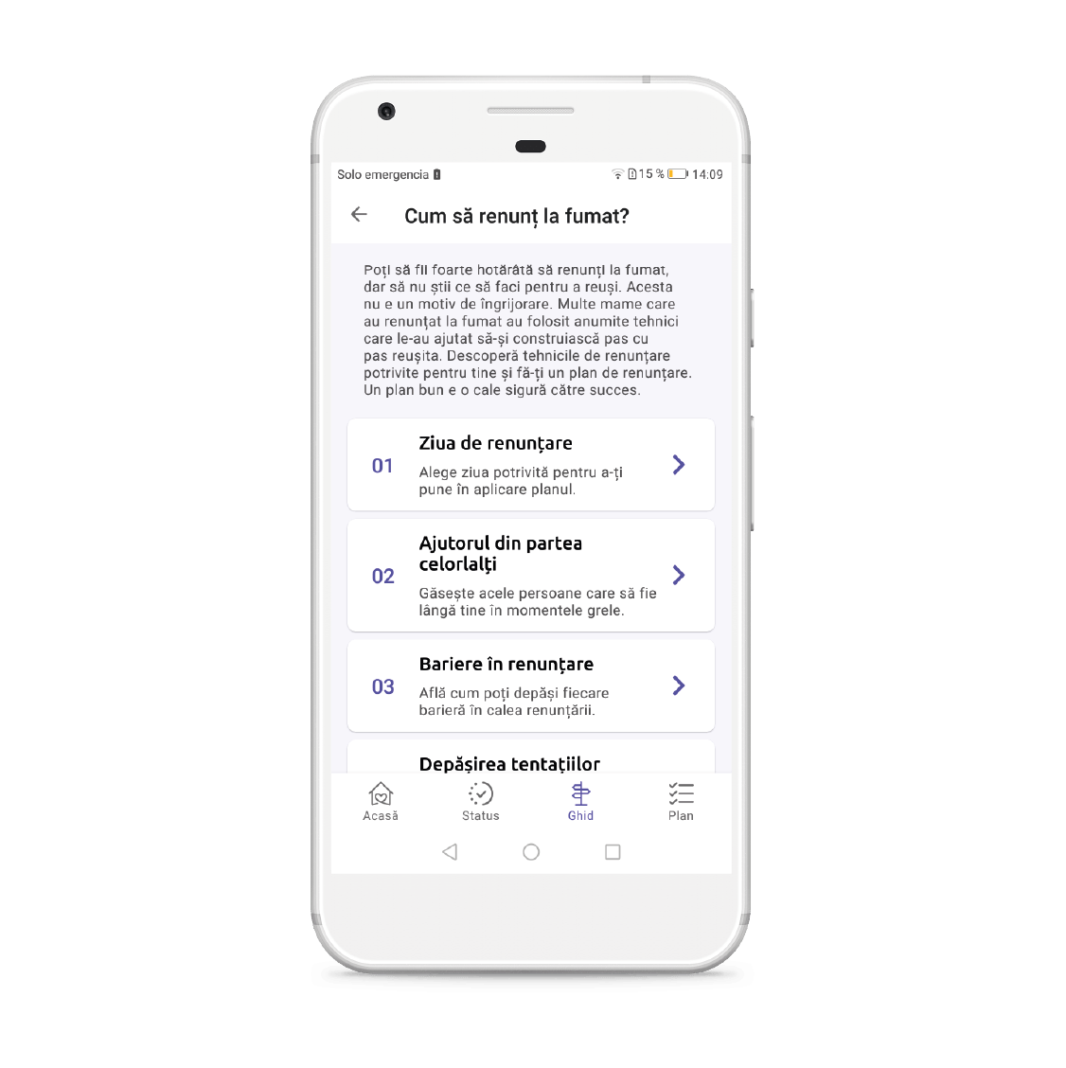
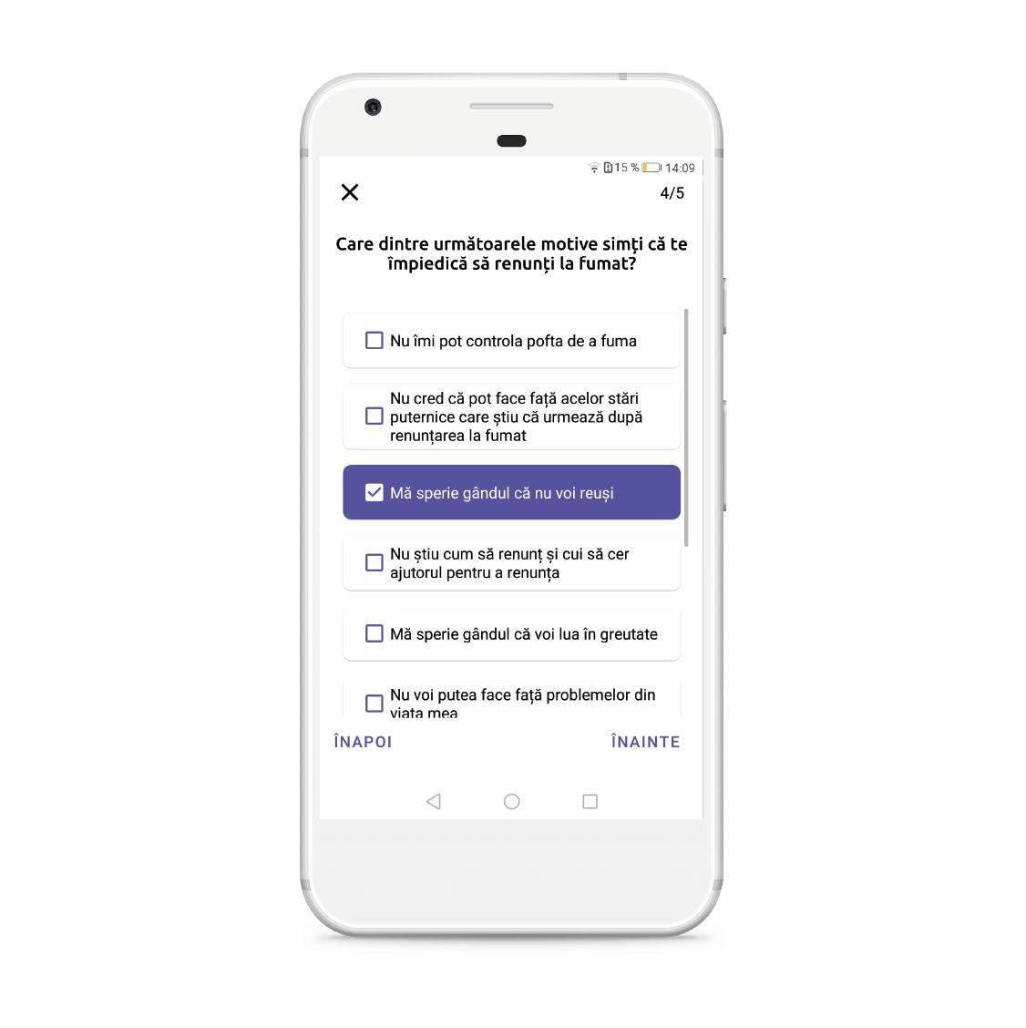
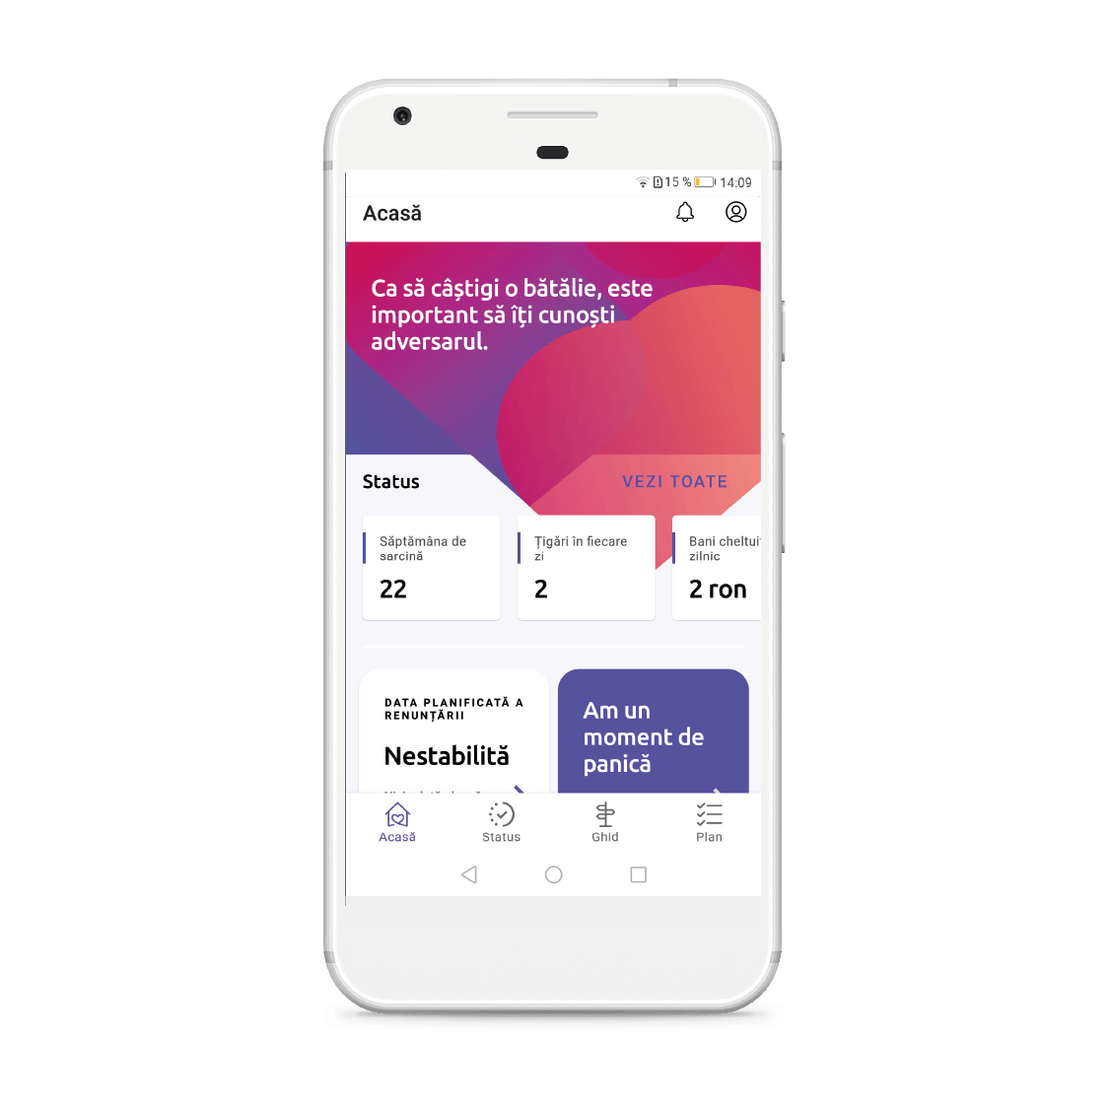
Ce primesc participanții din grupul de intervenție?
Aplicația Împreună Fără Fum
conținut personalizat
informații științifice
urmărirea progresului sarcinii
sprijin de la cineva apropiat
Ședințe de consiliere pentru renunțarea la fumat prin tehnica Interviului Motivațional
consiliere psihologică
telefonic
până la 10 ședințe
până la 1 lună după naștere

Slide 6
Cum se pot implica cadrele medicale în programul Împreună Fără Fum?
Diseminarea proiectului în rândul pacientelor însărcinate fumătoare:
prezentarea proiectului pacientelor care par a fi eligibile
afișe și pliante
îndrumarea pacientelor înspre formularul de înscriere
Lucrăm cu peste 34 de cadre medicale din toată România
educatori perinatali
moașe
medici de familie
medici ginecologi
asistenți medicali

Slide 7
impreunapentrumame.granturi.ubbcluj.ro

Slide 8
impreunapentrumame.granturi.ubbcluj.ro

Slide 9
Date de contact
impreunapentrumame.granturi.ubbcluj.ro
bit.ly/IFFcadremedicale
impreunafarafum@publichealth.ro
marina.dascal@ubbcluj.ro
teodora.fratila@publichealth.ro
0753990297 (Marina Dascăl)
0727576467 (Teodora Frățilă)
@impreunapentrumame
@impreunapentrumame

